Slide 1
Matematikk og laserkutting
Formidlersamlingen 2020, Onsdag 05.02.20 – kl 10:15 – 11:45
av
Anne Birgitte Belboe og Nils Kr. Rossing

Slide 2
Konturer, skalering og ”kurver”
Fra 5. trinn og opp

Slide 3
Framstilling av kurver
Ingen vridning fra lag til lag

Slide 4
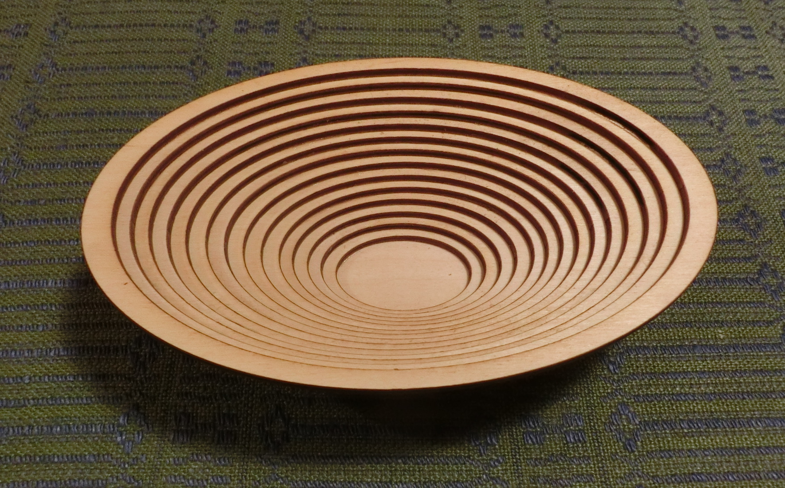
Her er lagene bare lagt på hverandre

Slide 5
Ingen vridning fra lag til lag
Hver sirkel 100%, 90%, 80%, 70% … 30% av den ytterste
Hver sirkel 95%, 85%, 75%, 65% … 25% av den ytterste

Slide 6
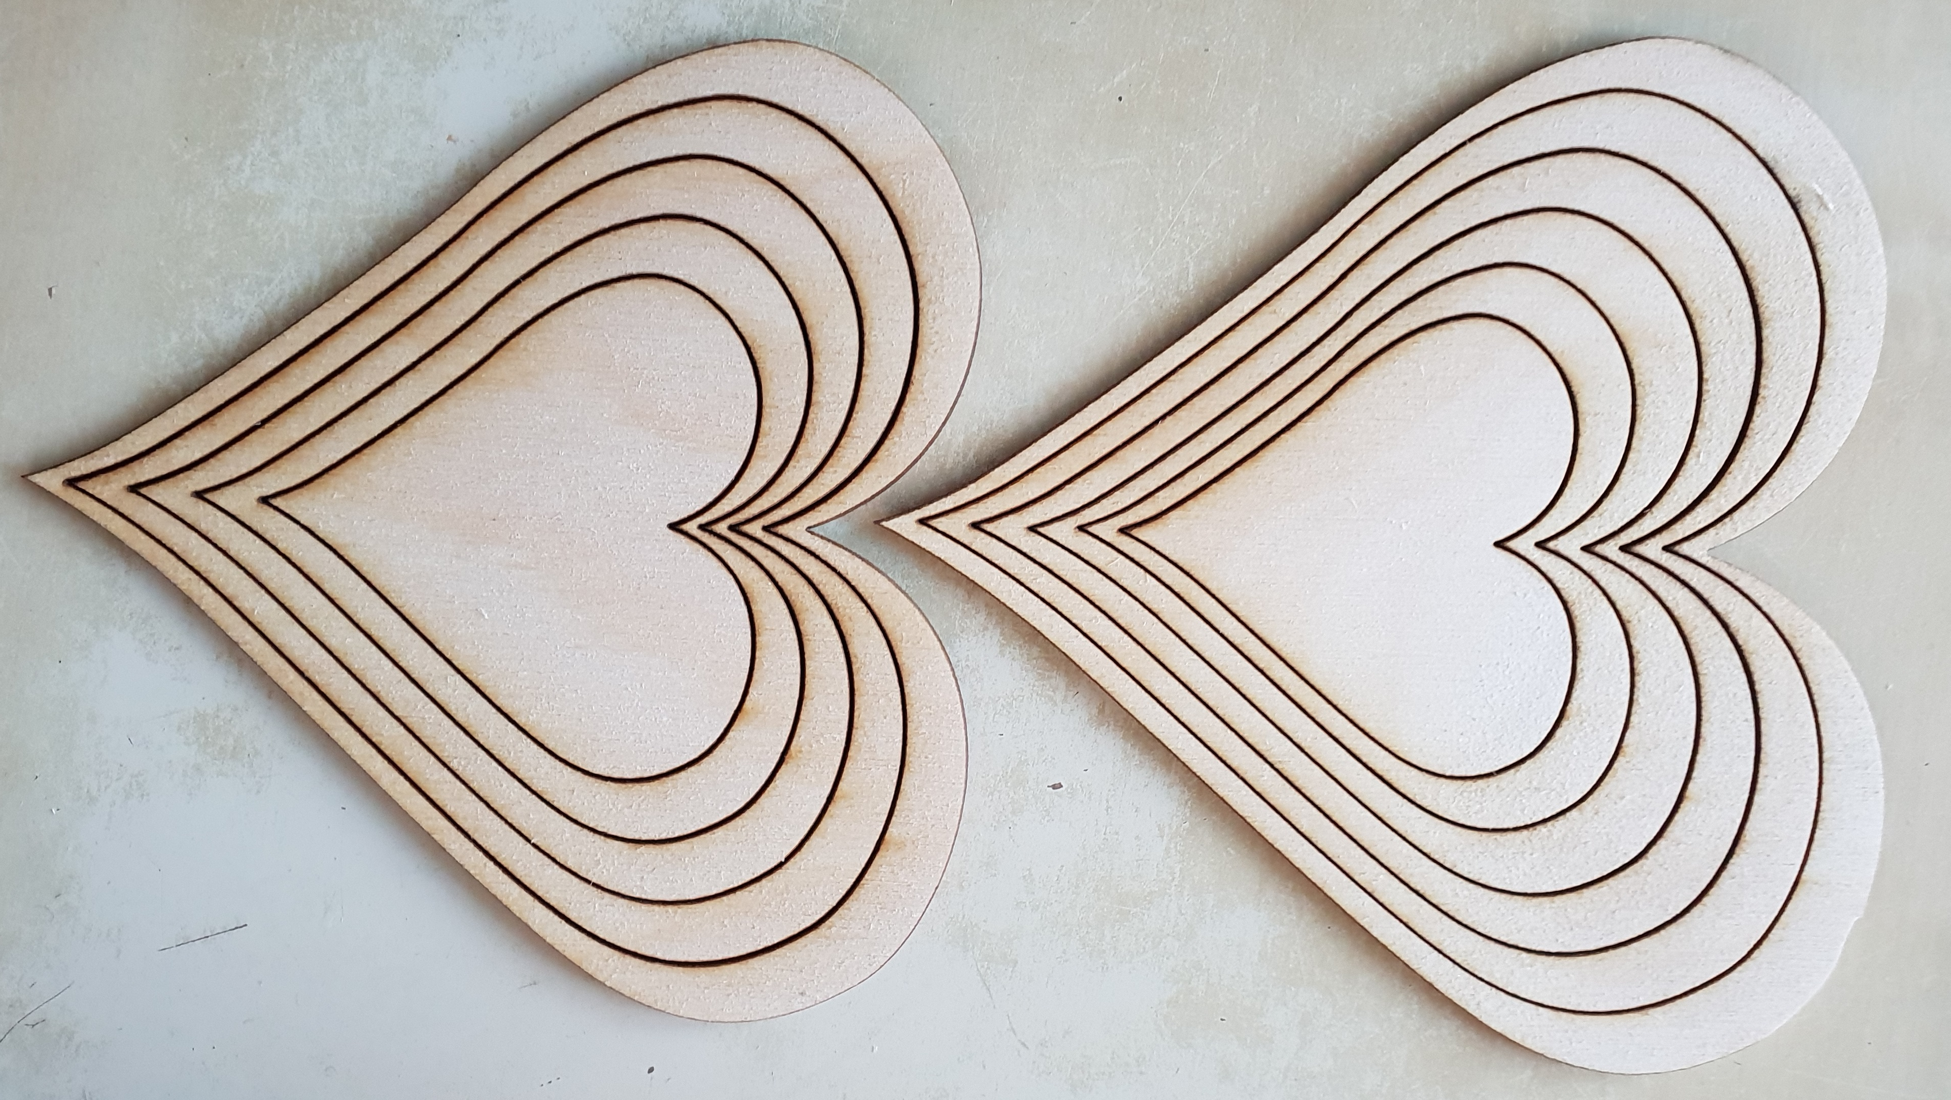
Brukt hjerteramme

Slide 7
Vridning fra lag til lag

Slide 8
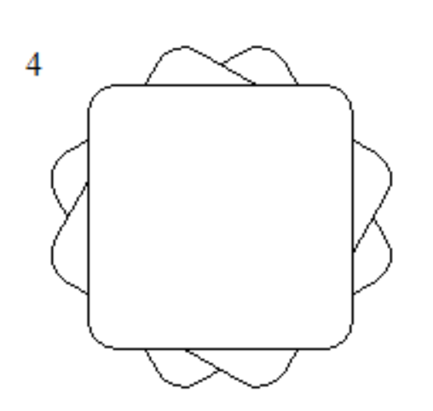
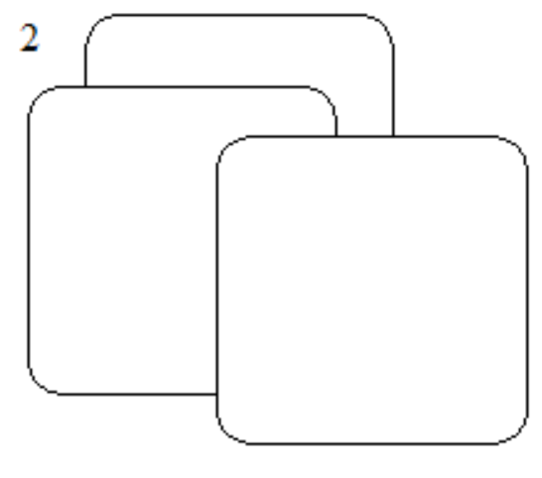
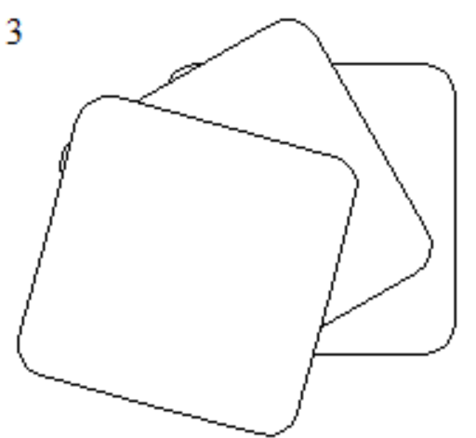
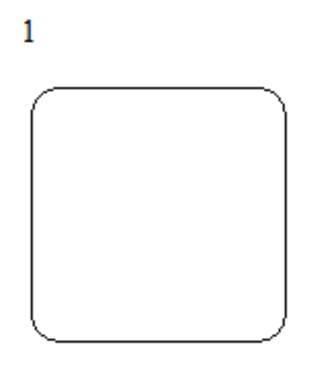
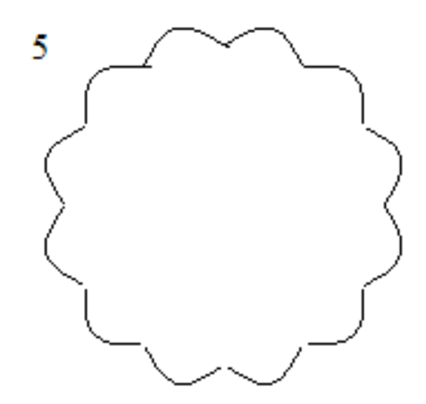

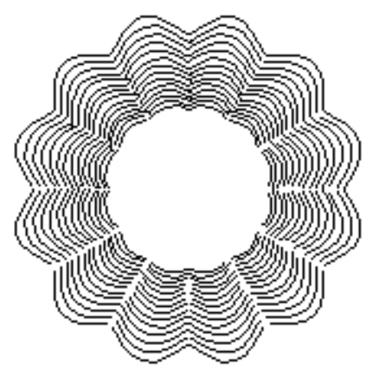
Eksempel på design ved bruk av rene geometriske former

Slide 9
Men det finnes en annen metode
Noen graders vriding fra lag til lag

Slide 10
Men det finnes en annen metode
Noen graders vriding fra lag til lag
Forminsker med 90% fra den utenfor

Slide 11
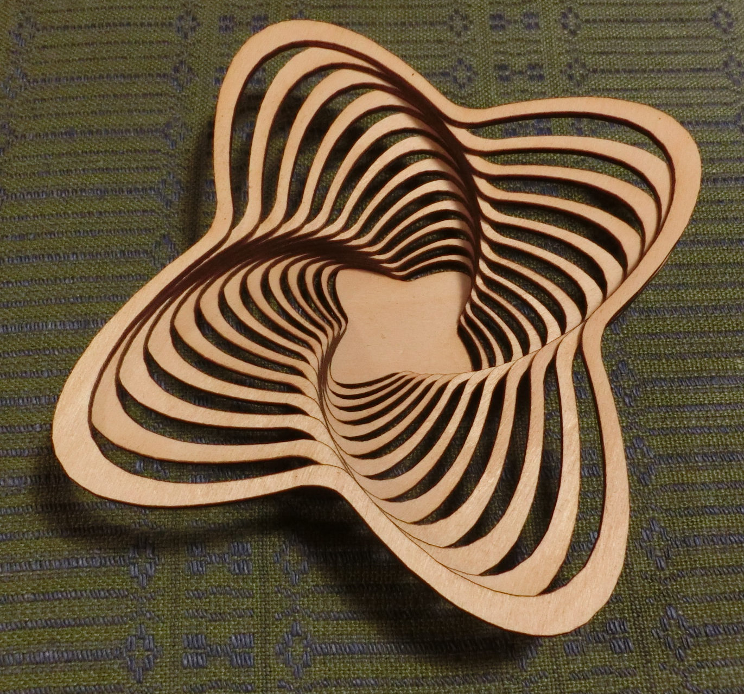
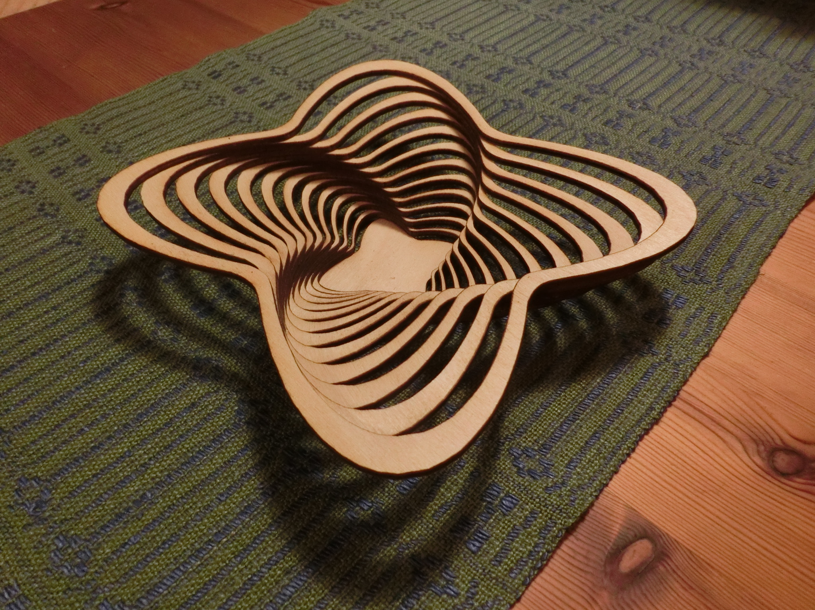
Skåret i 3 mm finer

Slide 12
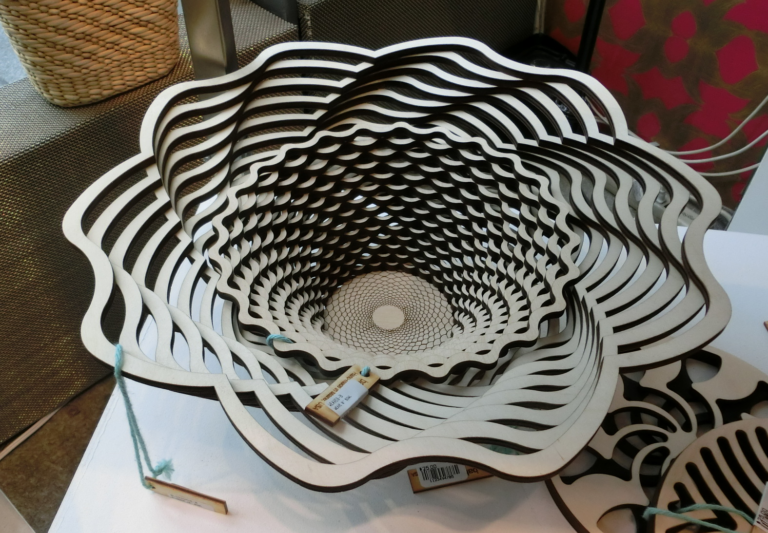
Også i salg i New York
Museum of Art and Design (MAD), Columbus Circle, Manhatten

Slide 13
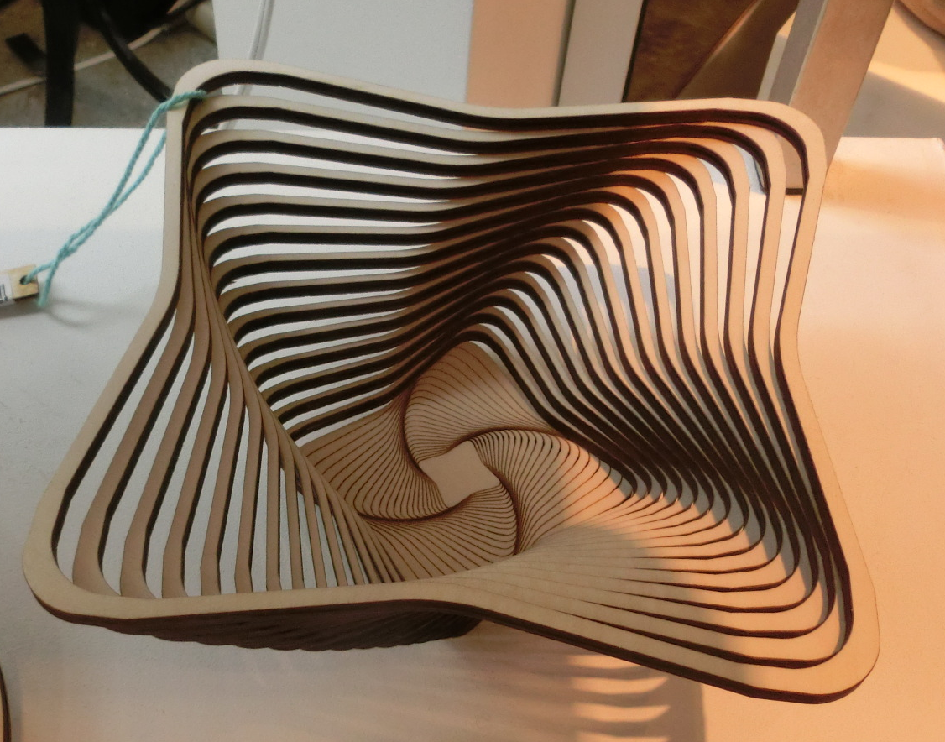
Også i salg i New York

Slide 14
Med utgangspunkt i frihåndstegninger uten vridning

Slide 15
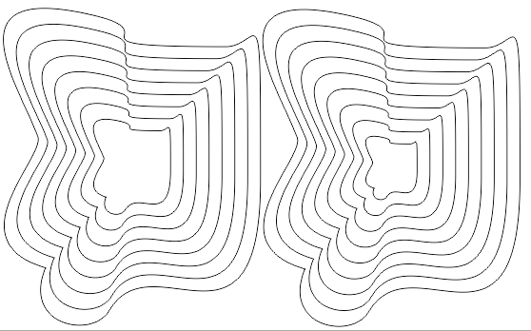
Frihåndtegning laget av Anne Birgitte

Slide 16
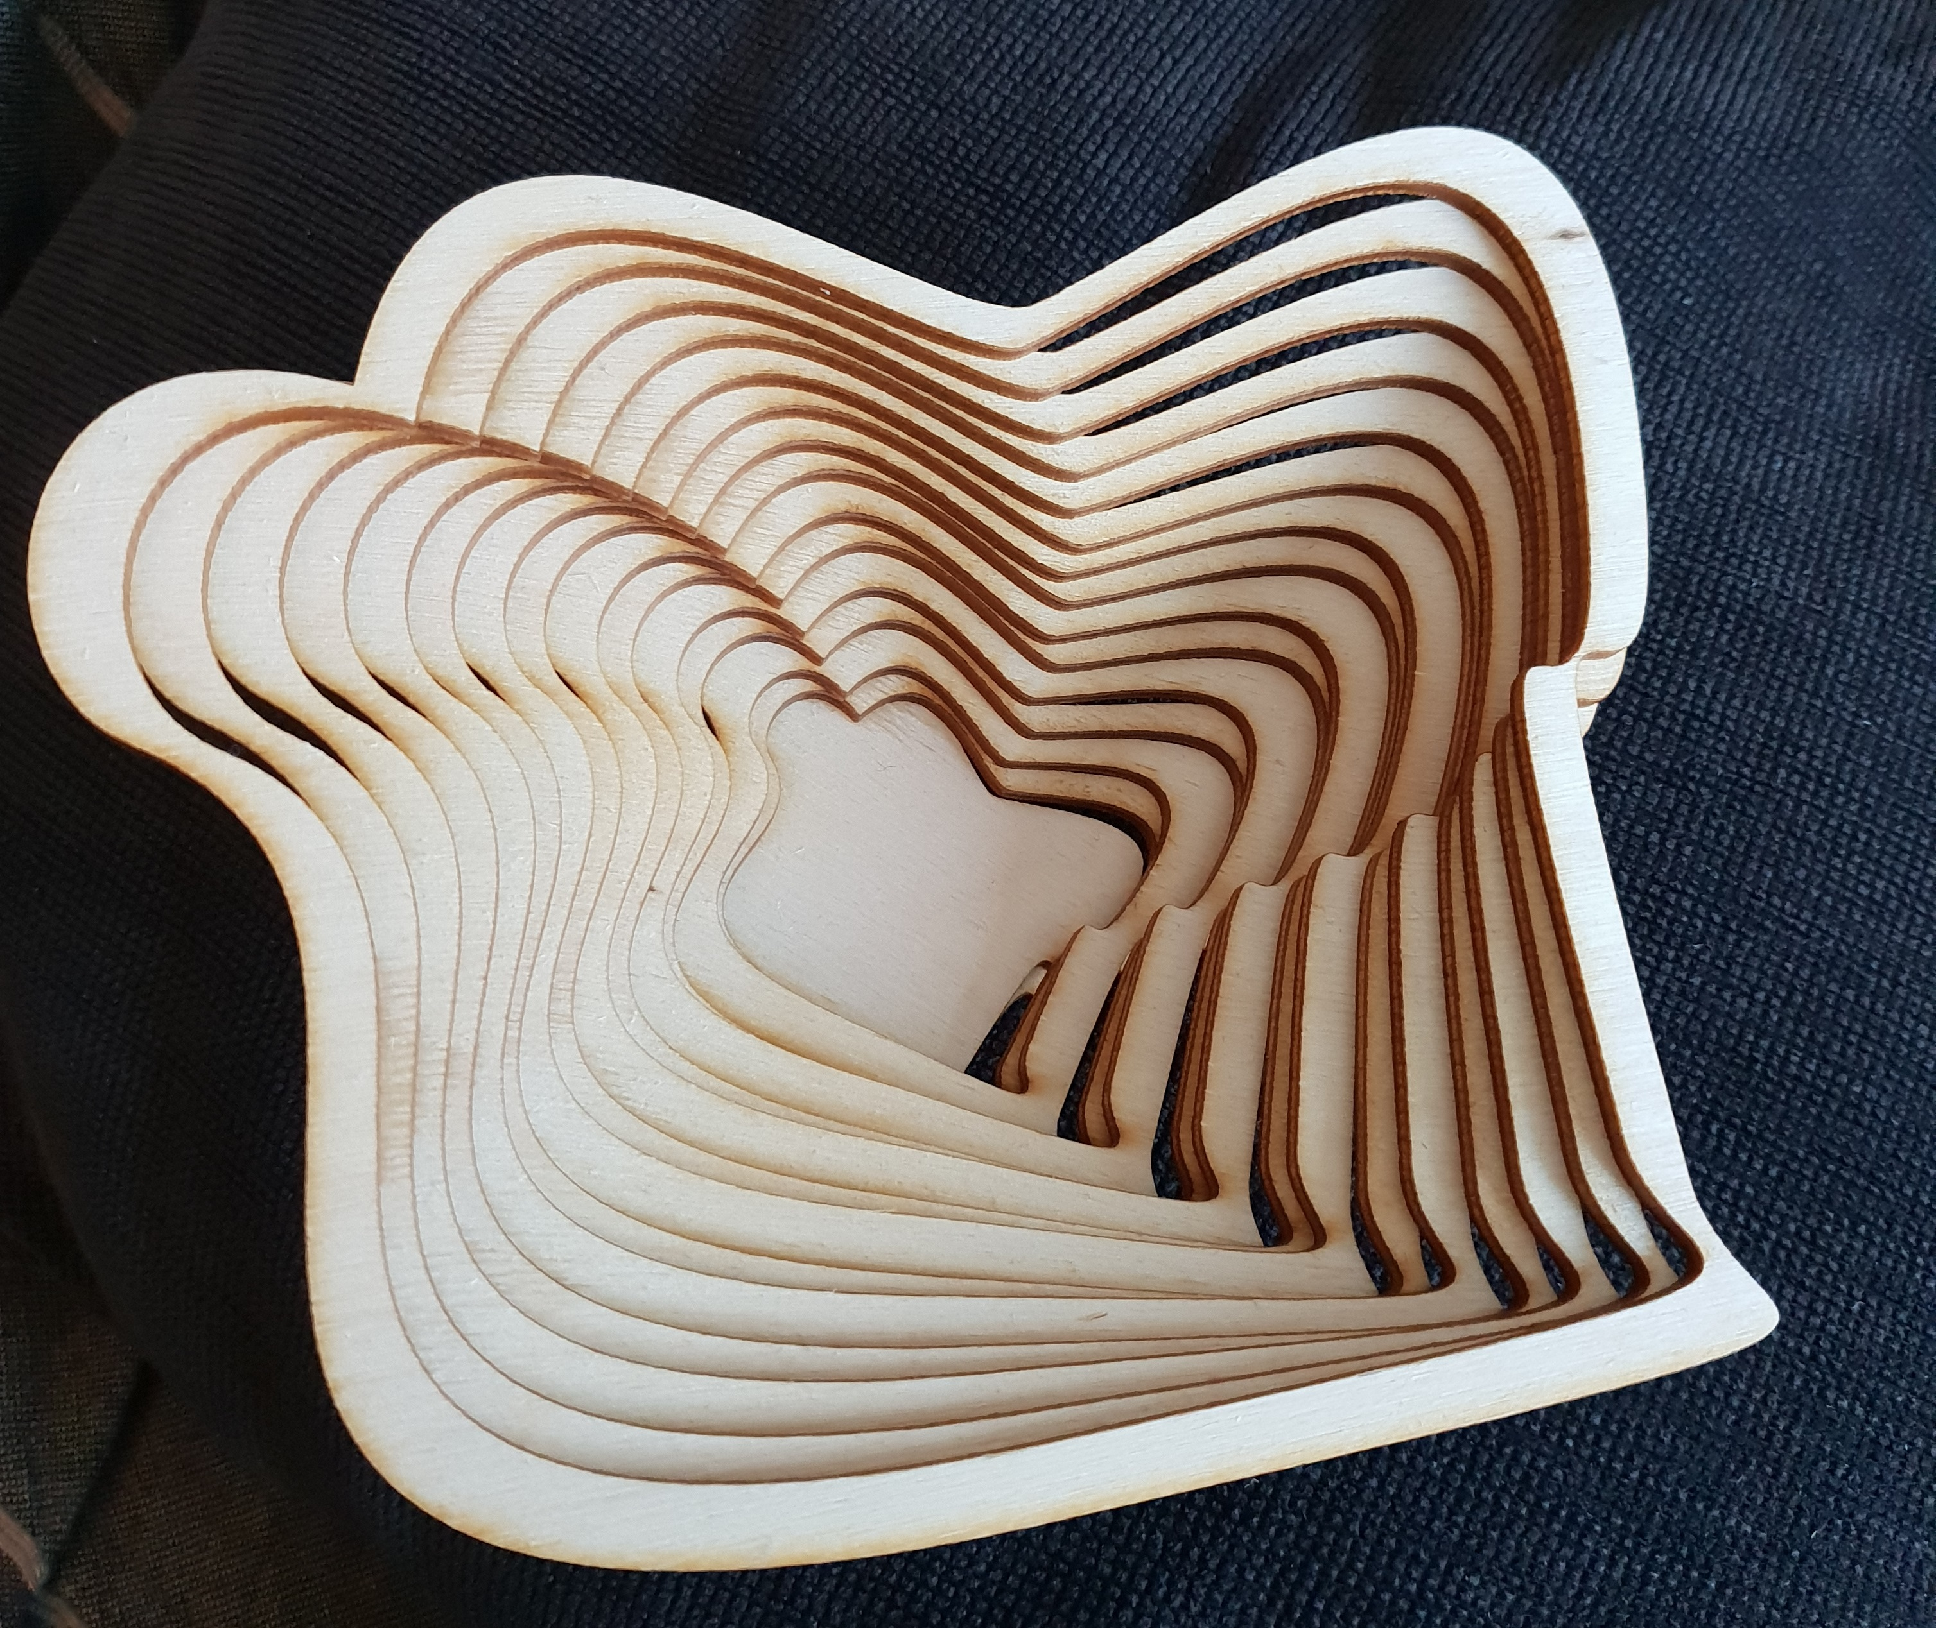
Den ferdige skåla

Slide 17
Med utgangspunkt i frihåndstegninger med vridning

Slide 18

Frihåndtegning - et eksempel
Hvert lag er 90% av det forrige, regnet fra ytterst til innerst

Slide 19
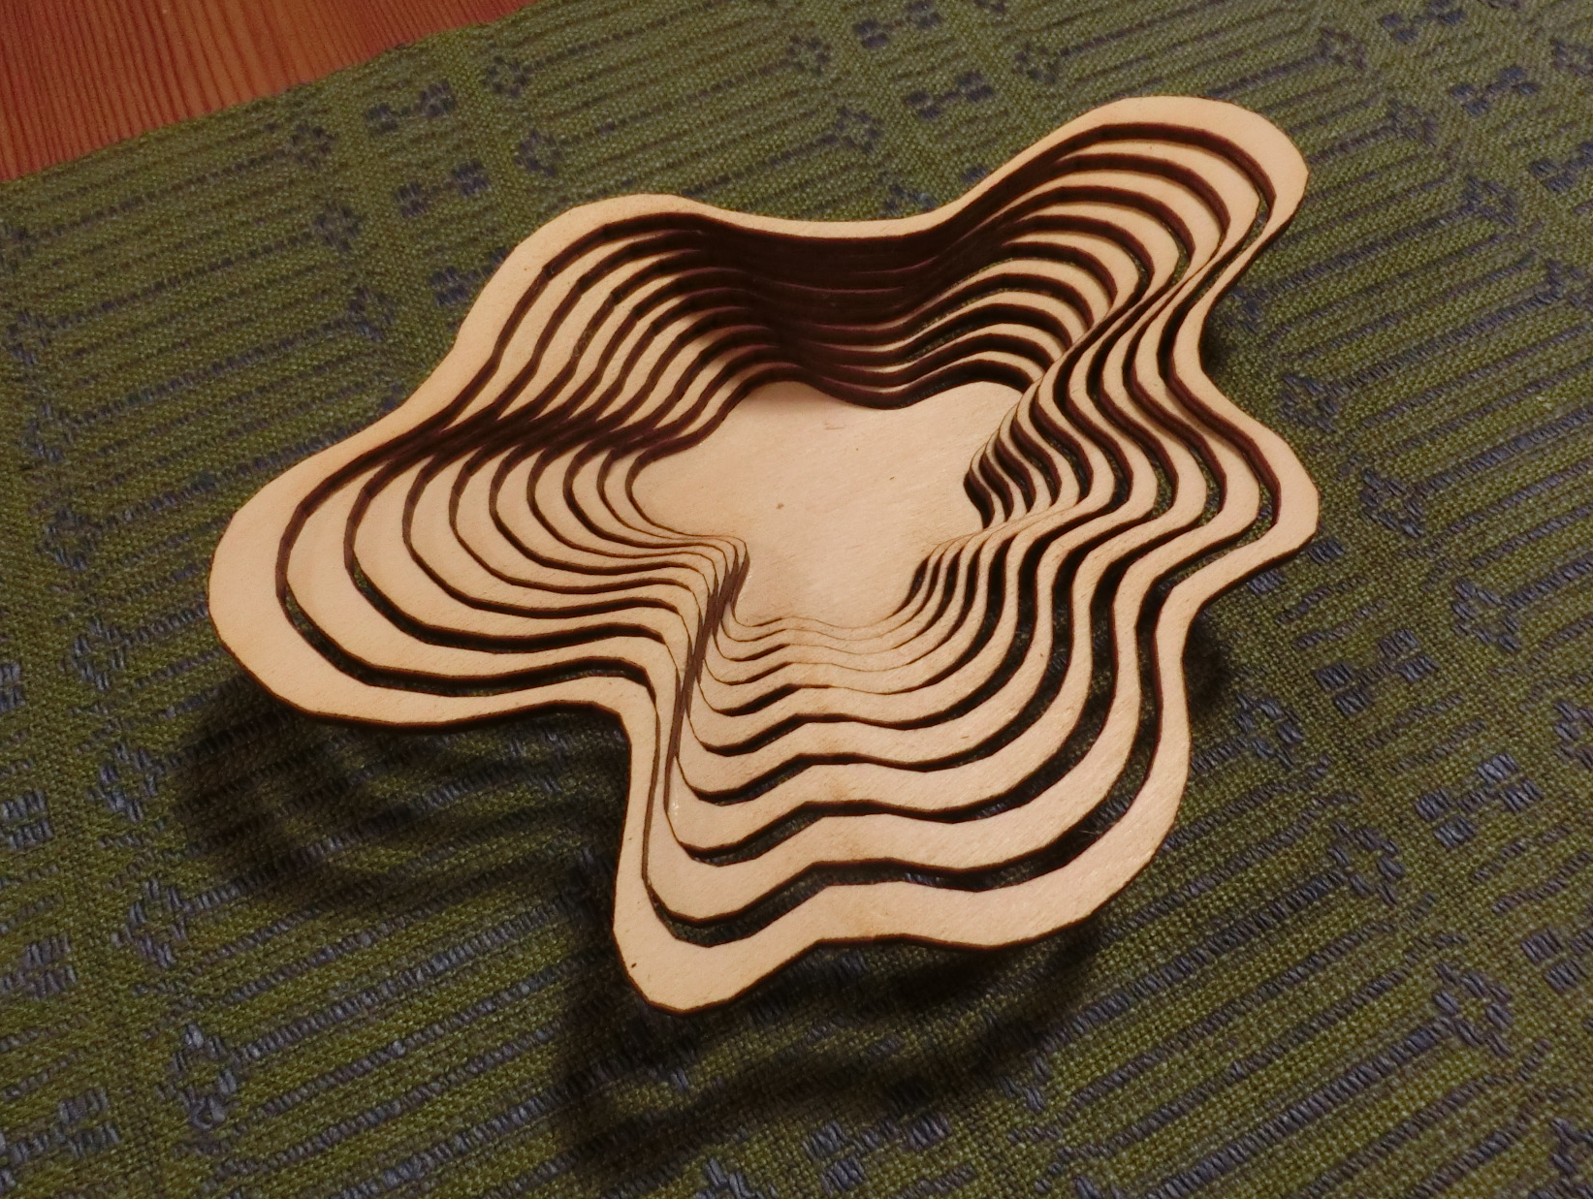
Ferdig frihåndstegnet kurv

Slide 20
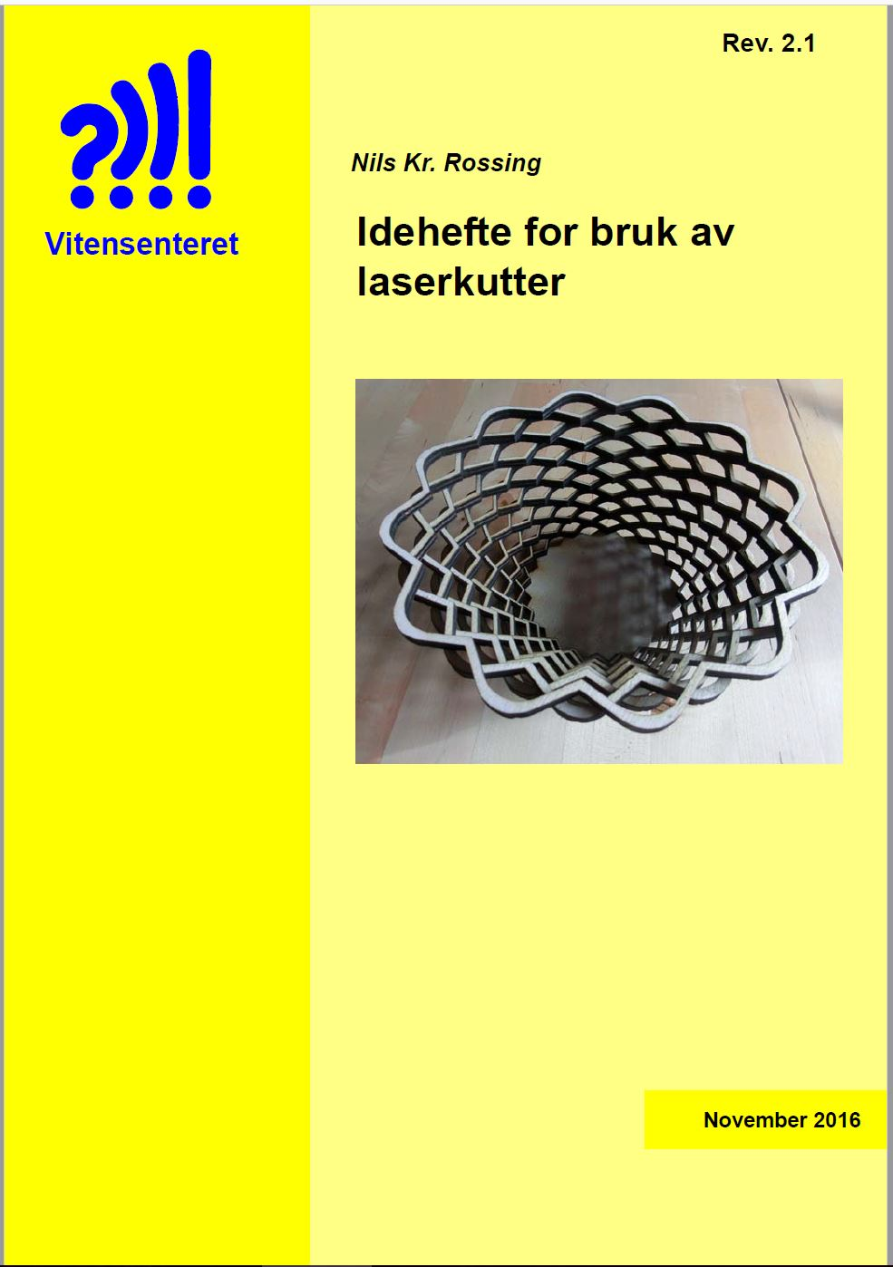
Idehefte for bruk av laserkutter https://www.ntnu.no/skolelab/bla-hefteserie
Bruker av laserkutter
Framstilling av bokser
Framstilling av tannhjul
Eksempler på gjenstander

Slide 21
”Kurver” og treskjæring undervisningsopplegg i matematikk og K&H for 5. trinn 2019
Eksempler på elevers resonnementer
Anne Birgitte Belboe

Slide 22
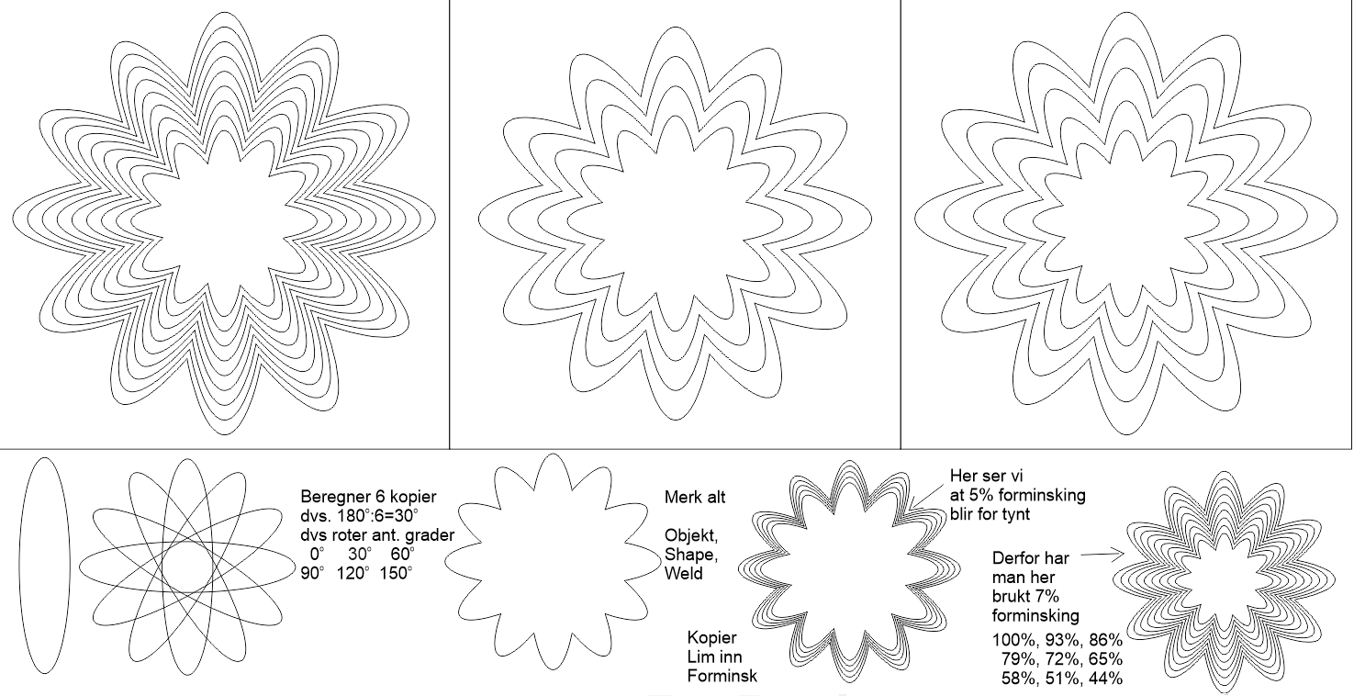
Bruk av seks elipser
Et elevarbeid med påfølgende intervju
Notes:
Et opplegg passer for differensiering.
I dette tilfellet en høytprestrende elev som resonnerer rundt matematiske begreper.
Uansett hvilket nivå elevene befant seg på så lærte de noe nytt

Slide 23
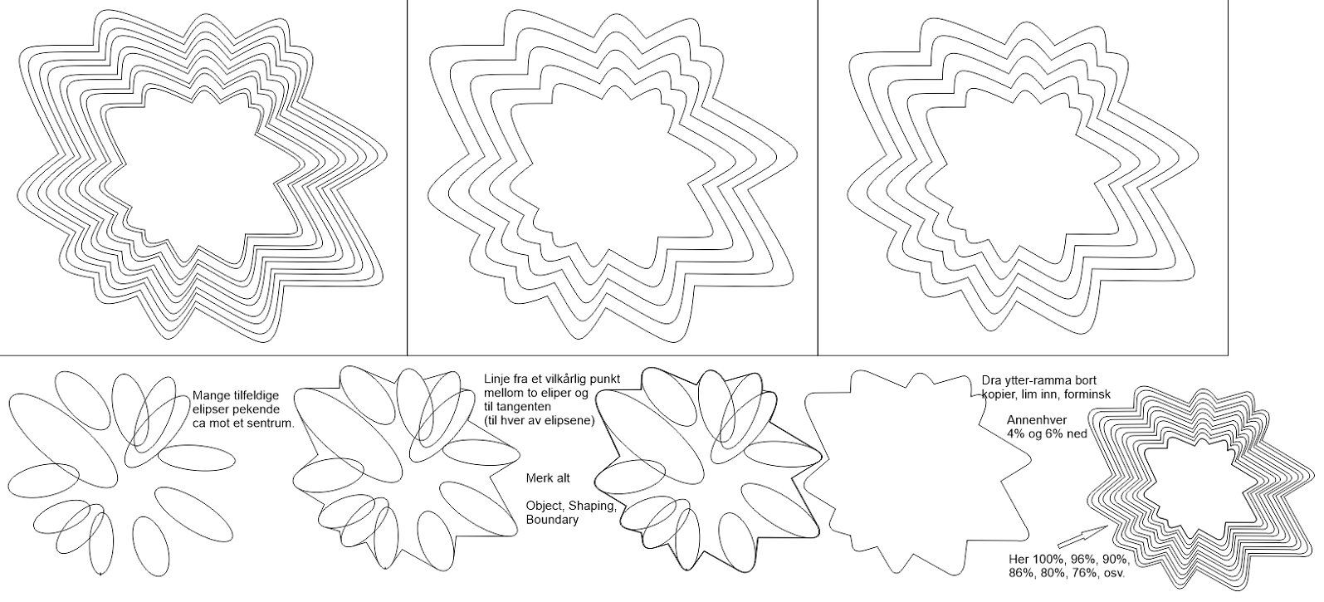
Fantasi elipse
Et elevarbeid med påfølgende intervju
Notes:
En som har litt problemer med matematikk faget og melder seg ofte ut av undervisningen.
Han lærte seg hva en tangent er under arbeidet. Hver gang han tegnet en linje langs en elipse så fikk han spørsmål om det for eksempel skulle være en tangent.

Slide 24
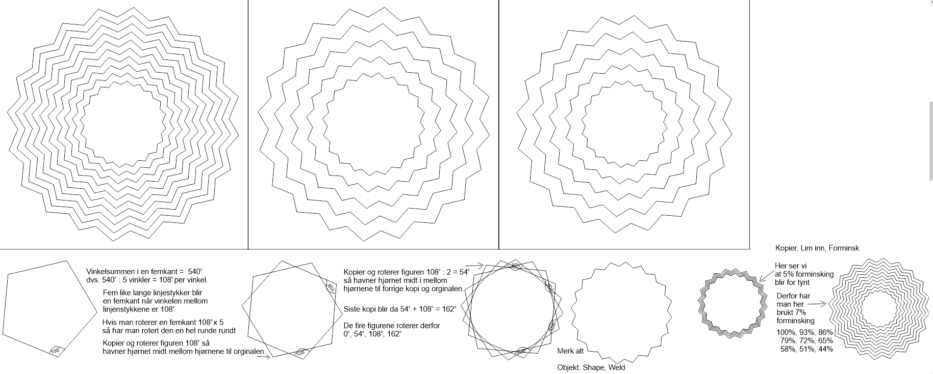
Bruk av tre femkanter
Et elevarbeid med påfølgende intervju

Slide 25
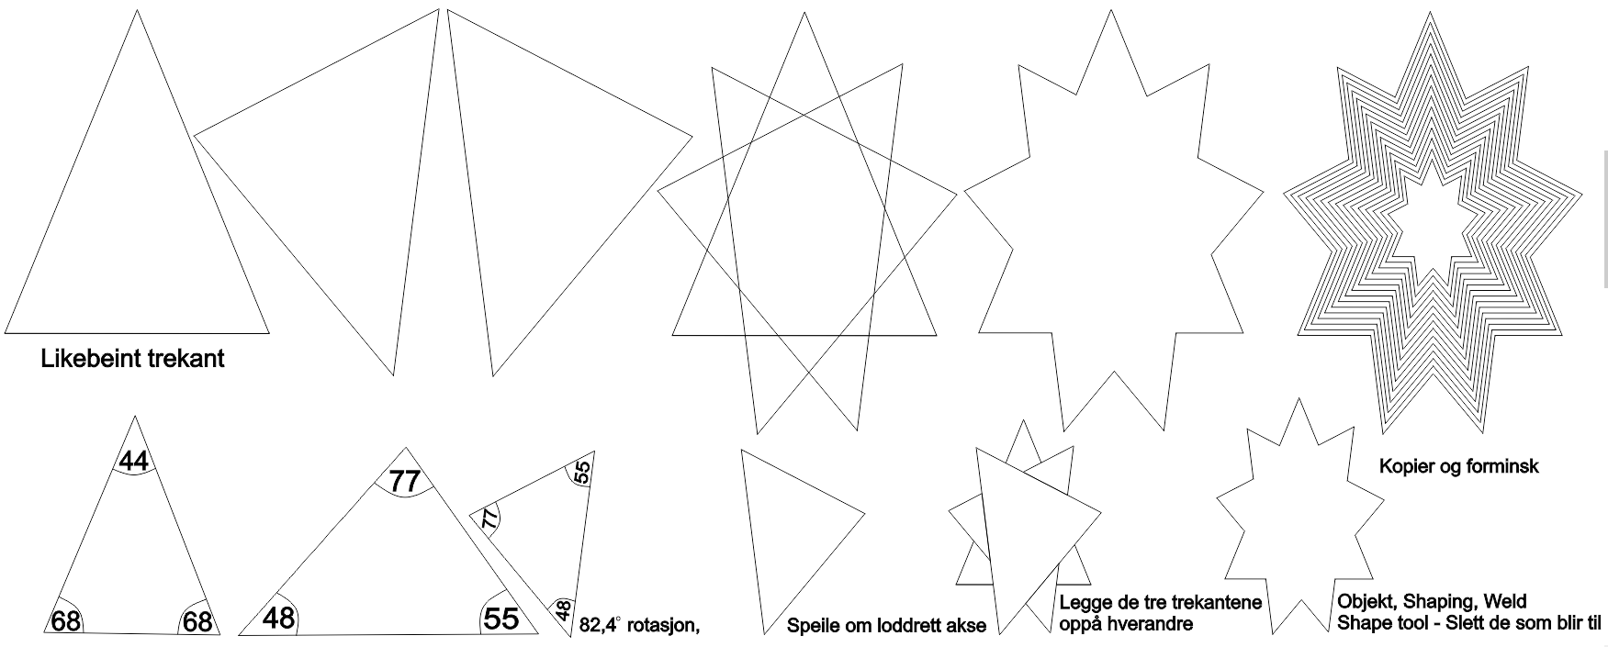
Fra trekant til stjernebilde
Notes:
Han jobbet mye med vinklene. Han fant et verktøy for vinkelmåling i CorelDRAW som hjalp han til å finne vinklene. Da oppdaget han at summen ble 180 grader. Under presentasjonen i etterkant presenterte han det som om han hadde ”regnet ut” vinklene.

Slide 26
Trigonometriske funksjoner
Rosetter
For vgs og opp – Ev. Talentsenteret

Slide 27
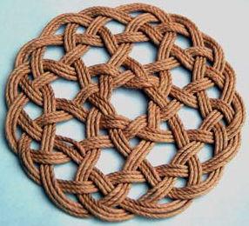
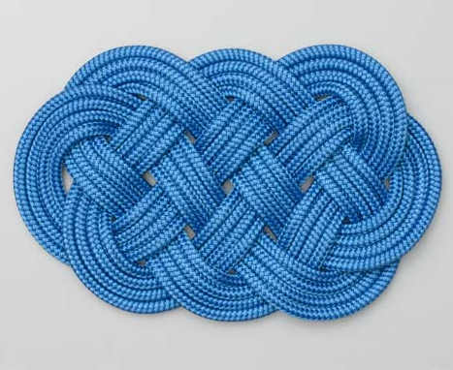
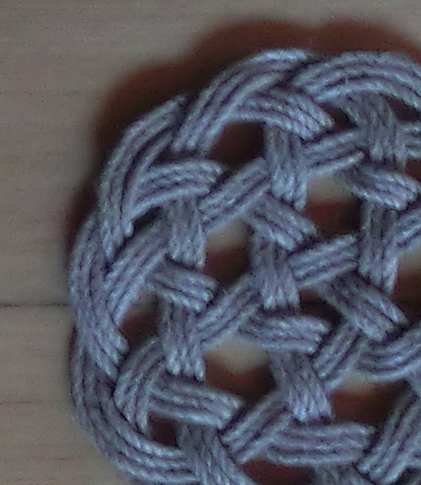
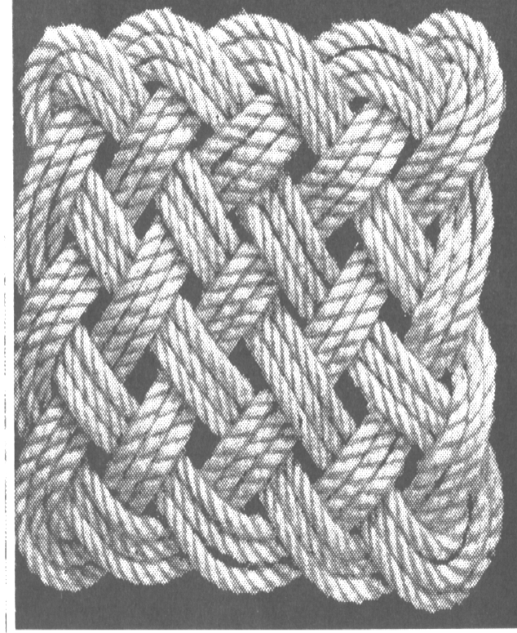
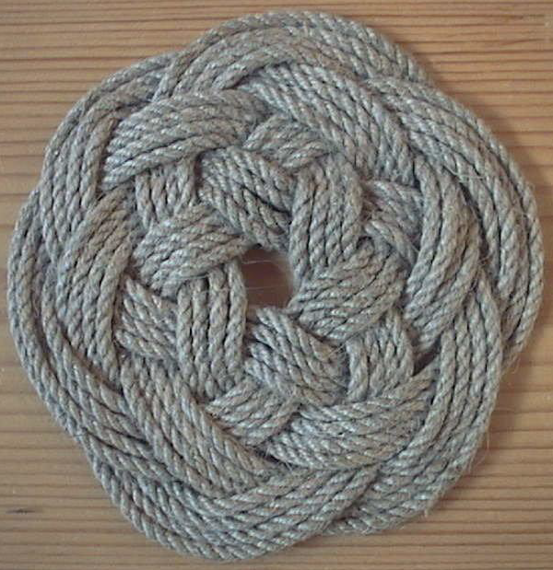
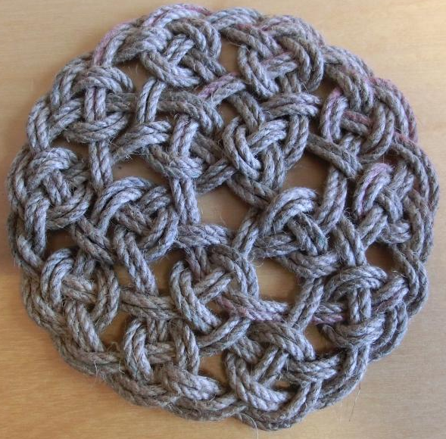
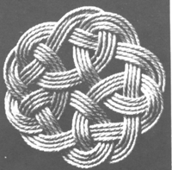
Taumatter og rosetter
Ocean matte
Rotting-rosett
Kringle-rosett
Tyrker-rosett
Dobbel øye-rosette
Utviklingsmatte
Kringle-rosett
Notes:
Utgangspunktet mitt var en interesse for taurosetter, noe jeg fikk tilbake på 60 – 70 tallet da jeg var med I speideren og fant en bok skrevet av en dansk tauverksentusiast Kaj Lund.

Slide 28
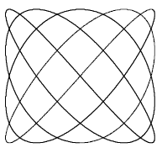
Når to svingninger med forskjellig svingehastighet settes sammen til en.
t₁
4 svingninger
sin(4t)
x = sin(4t)
y = cos(5t)
5 svingninger
cos(5t)
f_{x} = 4
t₁
f_{y} = 5
Notes:
By using sinus and cosine functions we can make two periodic functions vs. time like this. Letting the y-function control the movement in the y-direction, and the x-function control the movement in the x-direction, we got the shown Lissajous curve. Counting the bends along the x- and y-edge we find that the x-function makes 4 periods while the y-function makes 5 periods.

Slide 29
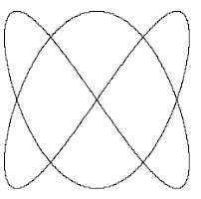
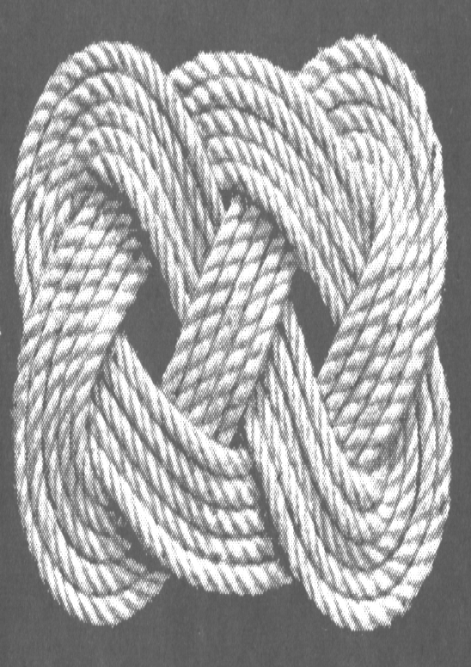
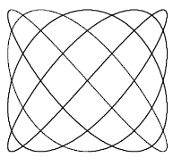
Utviklingsmatte
f_{y} = 3
f_{x} = 2
f_{y} = 5
f_{x} = 4
Notes:
It is now quite easy to see the similarity between the synthesized pendulum drawing and the rectangular rope mat. We have also found the mathematical representation of this type of mats.

Slide 30
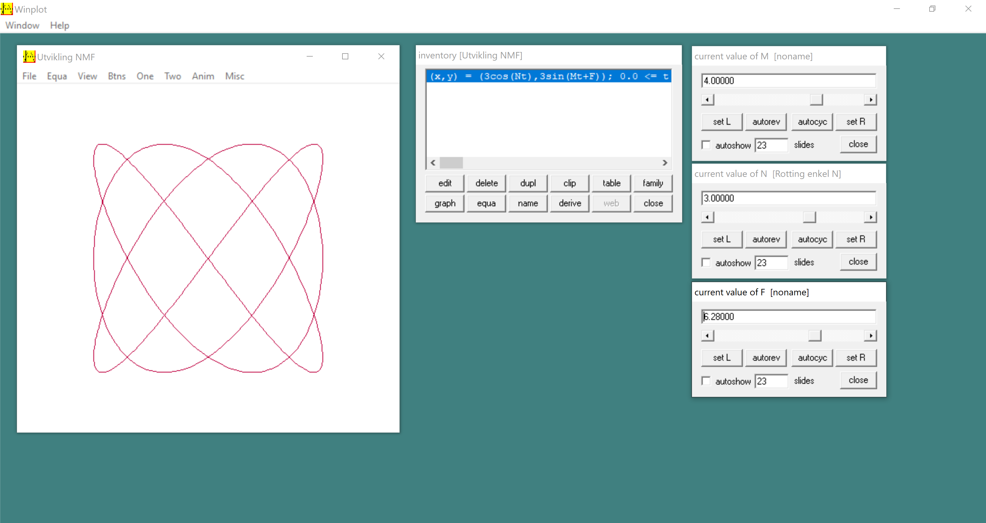
Utviklingsmatte

Slide 31
Tyrkerrosett

Slide 32
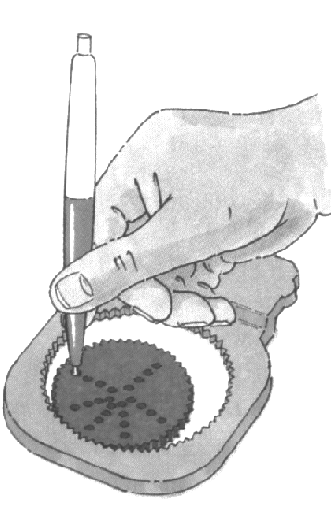
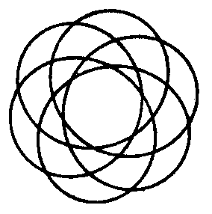
Spirograf
Mønteret kan fremstilles med GeoGebra
Notes:
Probably this is a known pattern for some of you who have played with a Spirograph. A common Spirograph consist of a toothed wheel which can be rolled along the inner rim of a circular hole, also equiped with teeth. By placing a pen in one of the holes of the wheel and role it along the rim, the shown pattern may be the result. It is not difficult to see that the drawn curve is the result of two rotating vectors with different lengths. One is “attached” to the center of the hole (yellow), the other to the center of the wheel (red), and the pen is placed at the tip of the second vector.

Slide 33
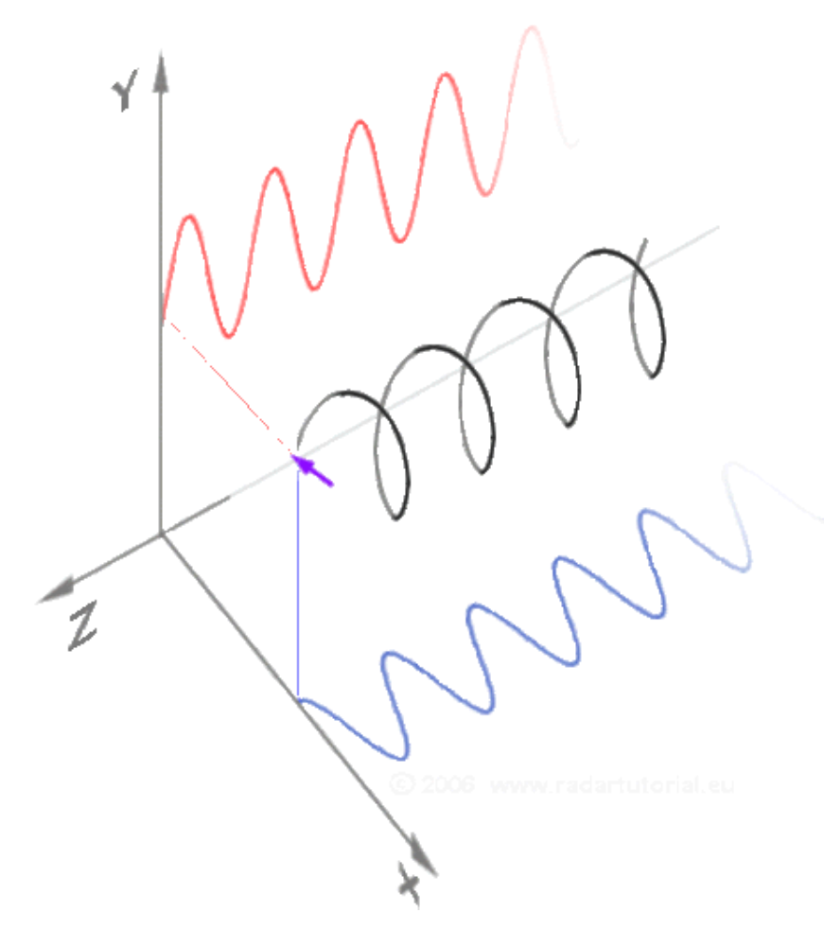
Hvordan sinus og cosinus blir en roterende vektor
t
sin(t)
x = cos(t)
Y = sin(t)
cos(t)
En roterende vektor kan settes sammen av to trigonometriske funksjoner sinus og cosinus

Slide 34
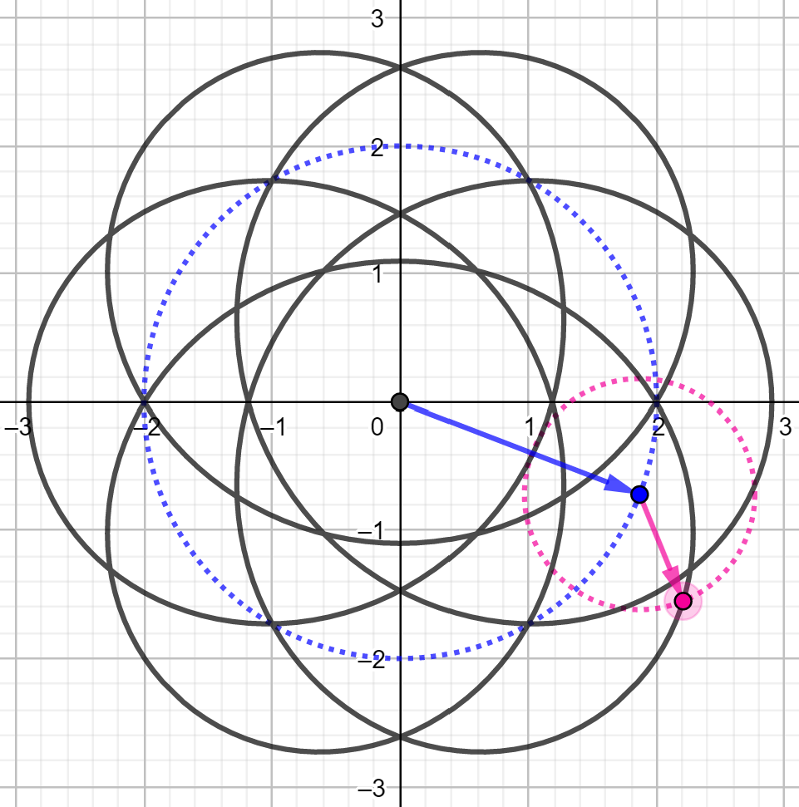
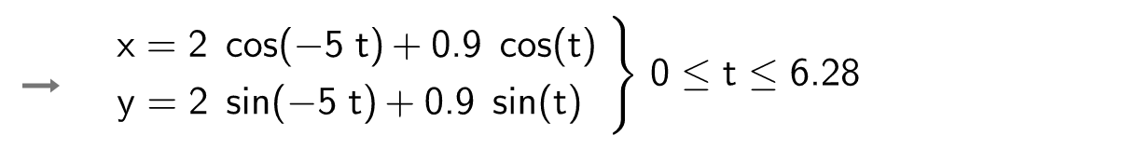
Simulering av en Tyrker-rosett med GeoGebra

Slide 35
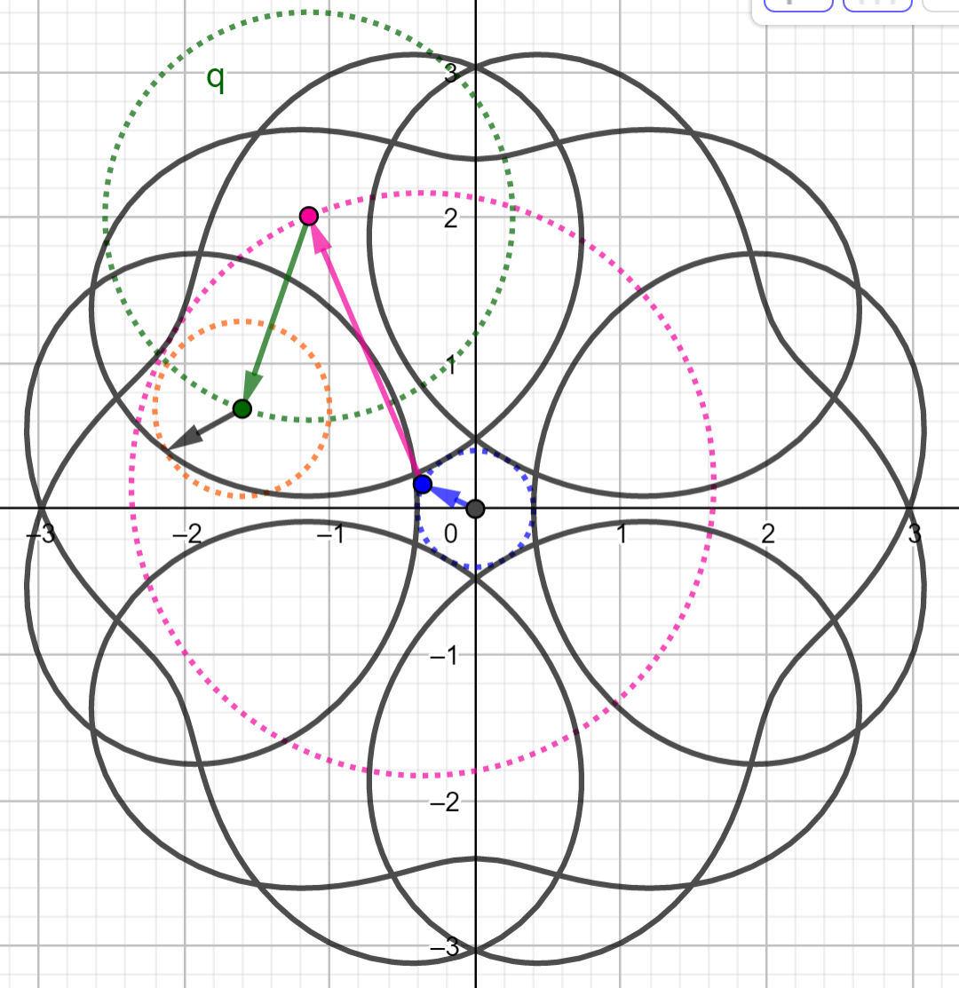
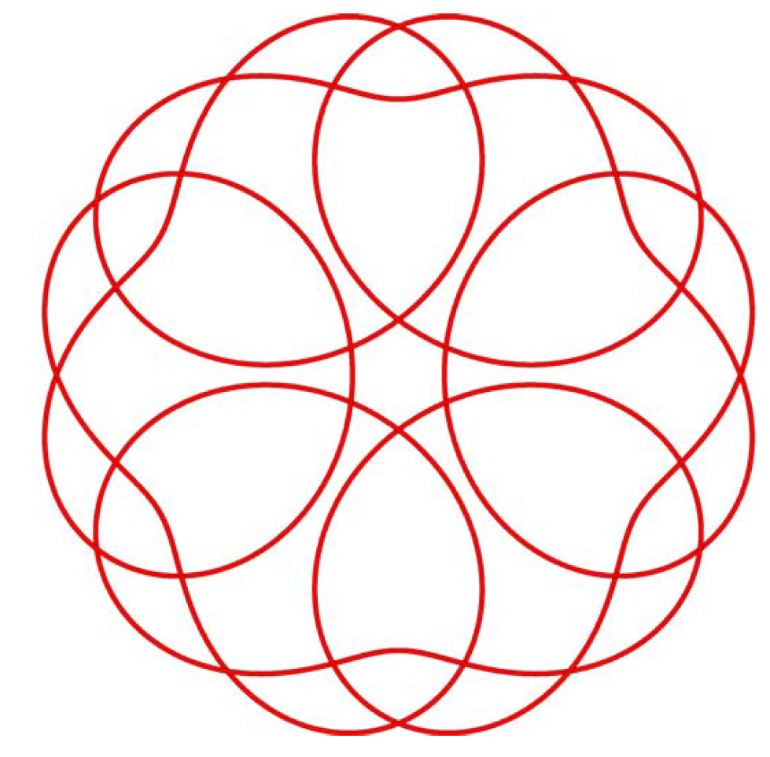
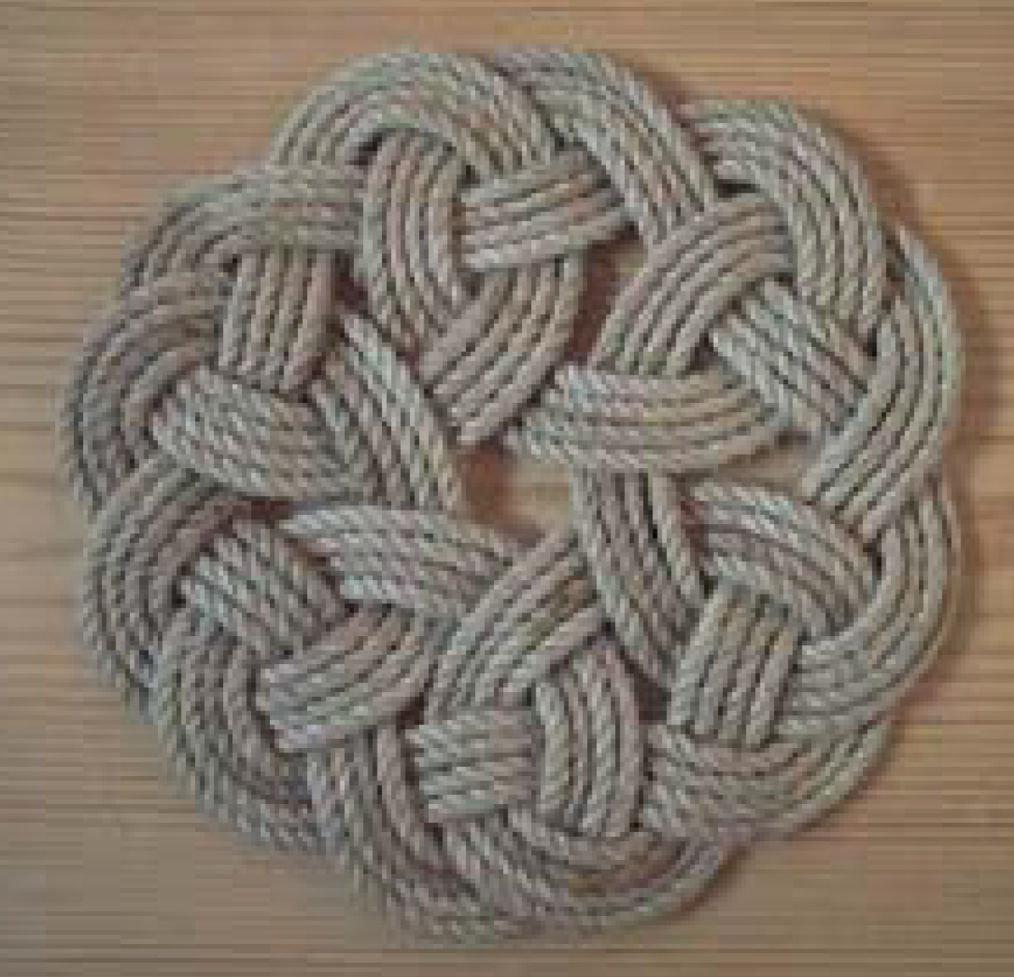
Kringlerosetten
x = 0,4 cos(-5t)
+ 2,0 cos(1t)
- 1,4 cos(7t)
- 0,6 cos(13t)
y = 0,4 sin(-5t)
+ 2,0 sin(1t)
- 1,4 sin(7t)
- 0,6 sin(13t)
2,0
-1,4
0,4
-0,6
-5
+1
+7
+13
Frekvens

Slide 36
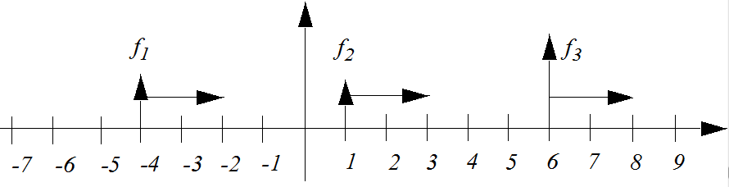
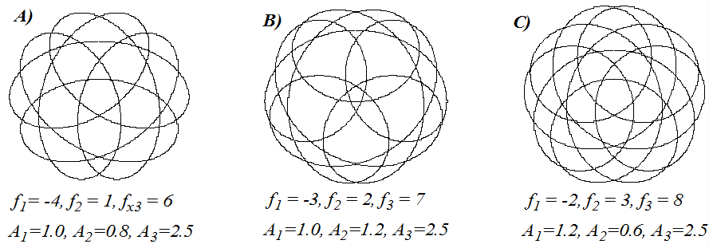
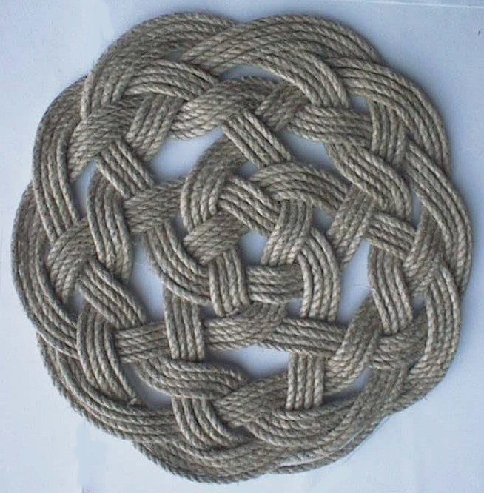
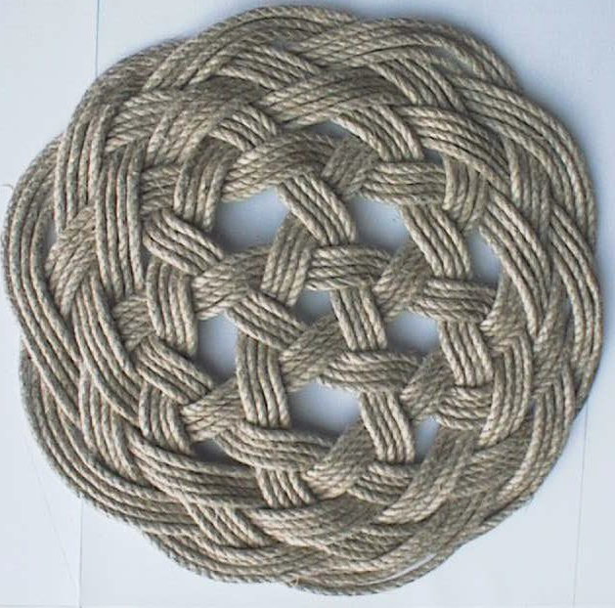
Analyse av kringlerosett
(Forskyvning av spekteret – overhopp)
3
2
2
1
3
2
3
1
3
5
4
1
4
5
5
4
Notes:
It is also possible to displace the total spectrum to the right or to the left.
The picture shows three examples. Rosette B and C are displaced respectively one or two frequency unites to the right. All these patterns gives beautiful rosettes.

Slide 37
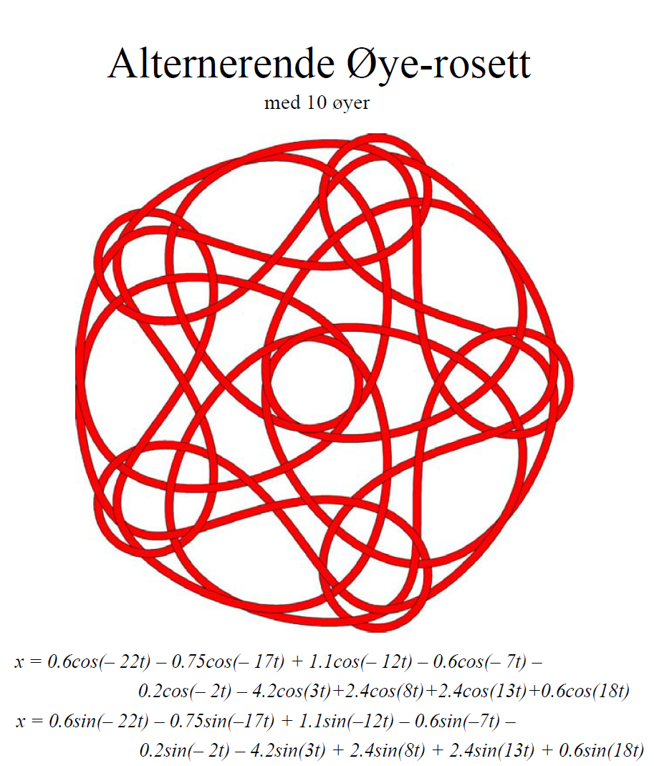
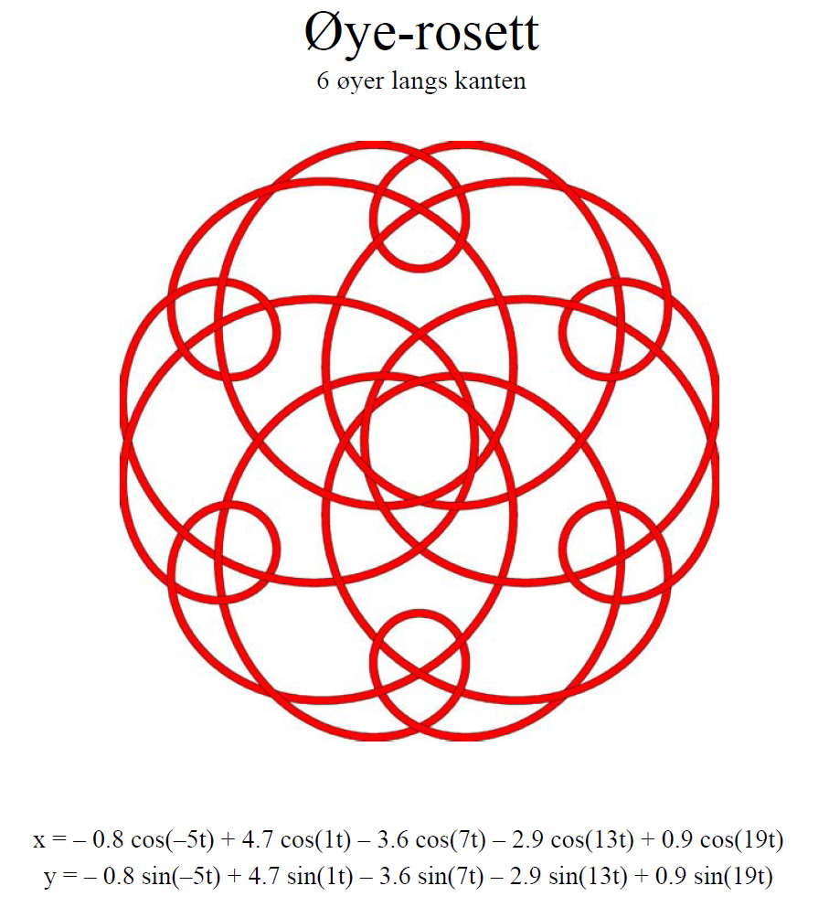
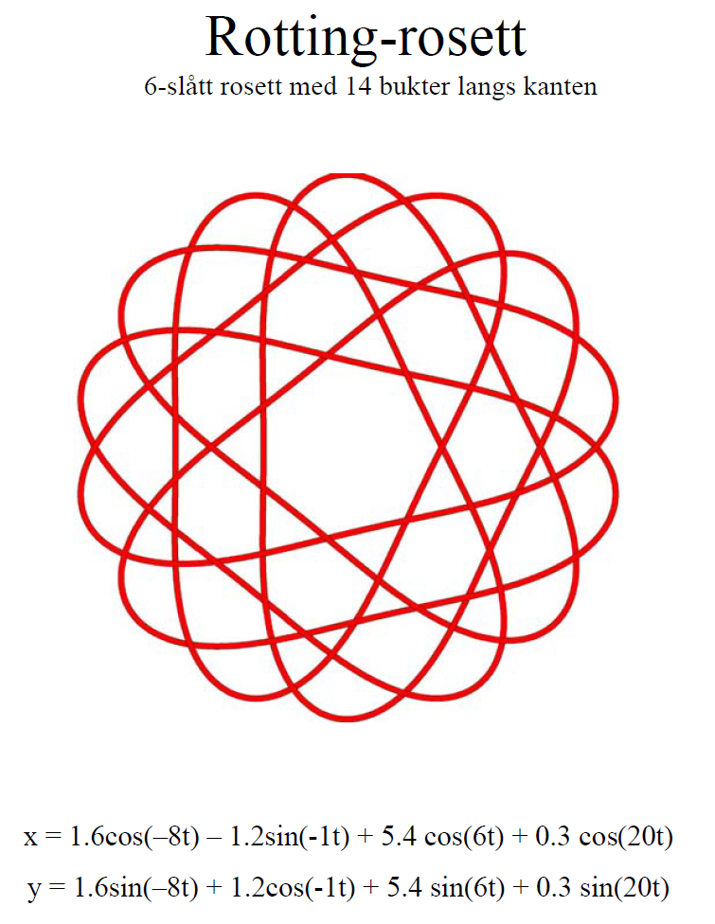
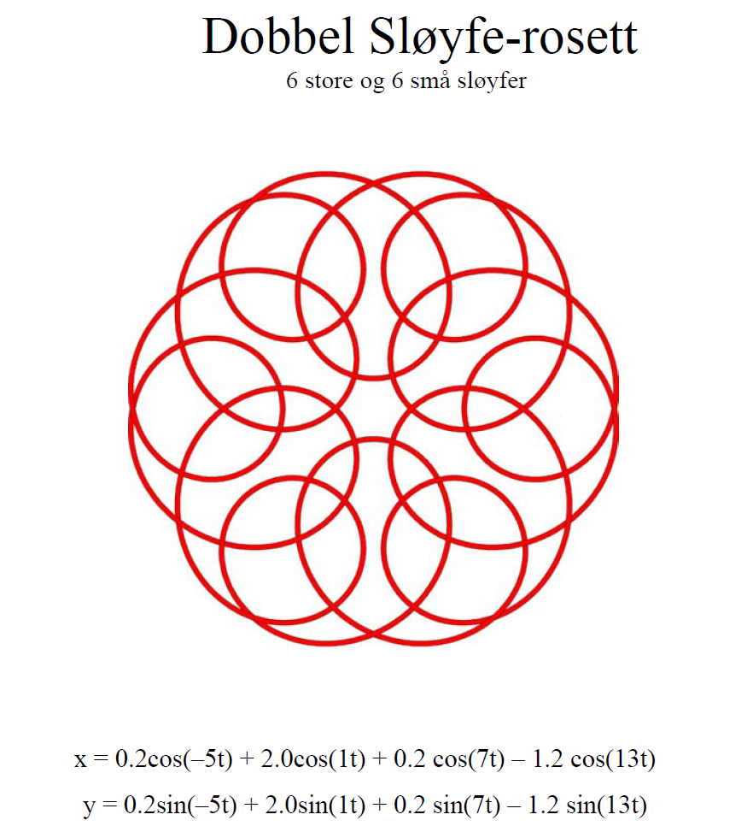
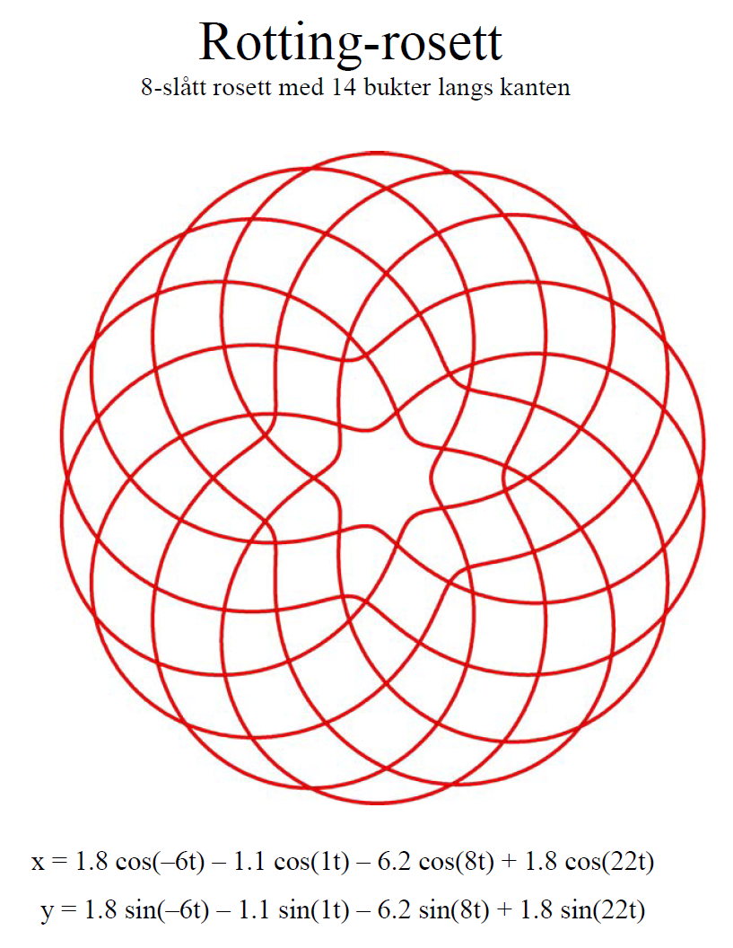
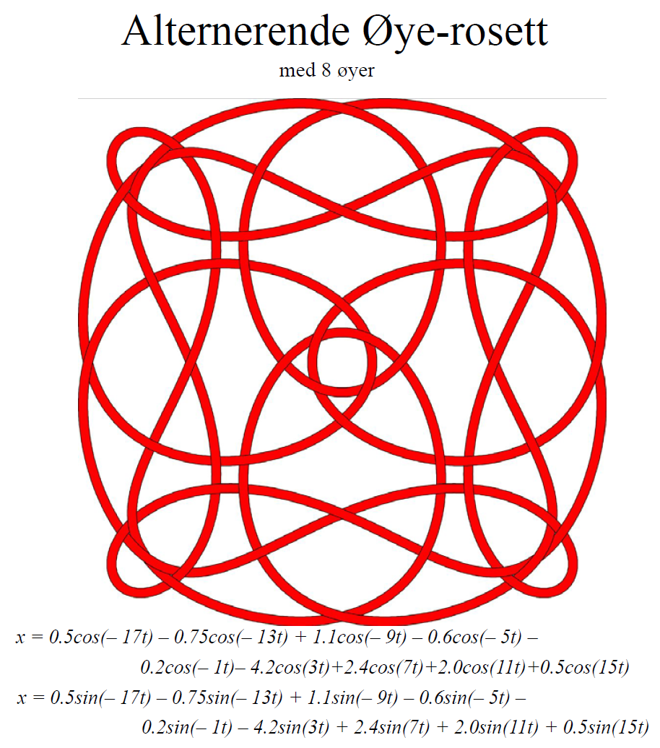


Slide 38
Rosetter lagt med tau
Håndverksmessige

Slide 39


Framstilling
1. Kopier opp mønsteret
2. Merk krysningspunktene
≈70 mm
På tvers
Langsetter
Start hvor som helst
Notes:
Lengthwise and crosswise

Slide 40



Framstilling
3. Fest mønsteret til en myk fiberplate
5. Doble taulengden
3 – 4 ganger.
4. La tauet følge kurven i mønsteret for å bestemme lengden til tauet.

Slide 41
Gjør tauet mykt og føyelig
7. Så er du klar til å begynne å legge rosetten.
6. Dra tauet fram og tilbake over en skarp kant for å gjøre det mykt og føyelig

Slide 42
Start framstillingen av rosetten
Fest tauet til fiberplata med kartnålene etter behov.
Midtpunktet av tauet
Passer under
Finn midtpunktet av tauet. Start leggingen av rosetten fra dette punktet.

Slide 43

Legging av rosetten
Det er viktig å være nøye med å følge markeringen mht. over og under.

Slide 44
Rosetter for laser- og vinylkutting

Slide 45


Enn om vi kunne skrive ut disse rosettene på laserkutter elle vinylkutter

Slide 46

Gjøre om matematisk funksjon til en skjærefil for laser

Slide 47

Har valgt å bruke CorelDRAW

Slide 48






Legg inn kontur og fjern kurven
Husk å lagre som pdf og hent opp som pdf

Slide 49

Lagre den simulerte fila i SVG-format i GeoGebra

Slide 50

Silhouettestudio 4.3

Slide 51







Legg inn konturer i Silhouette Studio for vinylkutting
Merk ramme
Fjern ramme
Hent Offset meny
Merk kurve
Velg Internal offset
Sett Distance til 1 mm
Merk bare kurve på nytt
Velg Offset
Sett Distance til 1 mm
Merk bare kurven på nytt
Fjern kurven, Delete
Lagre kurven

Slide 52

Vinylkuttede rosetter

Slide 53



Kan lage mer avanserte mønstere
Brooklyn

Slide 54
Et utvalg rosetter
Skåret i 2 mm MDF (Ø 6 cm)

Slide 55


Boks for oppbevaring av rosettene https://www.ntnu.no/skolelab/bla-hefteserie

Slide 56
Idehefte for bruk av laserkutter https://www.ntnu.no/skolelab/bla-hefteserie
Bruker av laserkutter
Framstilling av bokser
Framstilling av tannhjul
Eksempler på gjenstander

